Slide 1



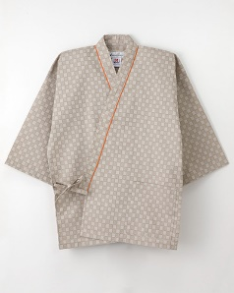
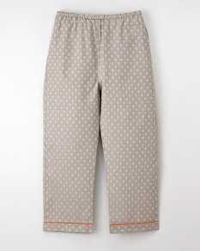

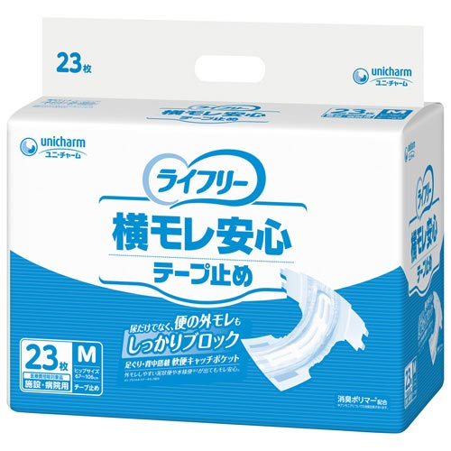
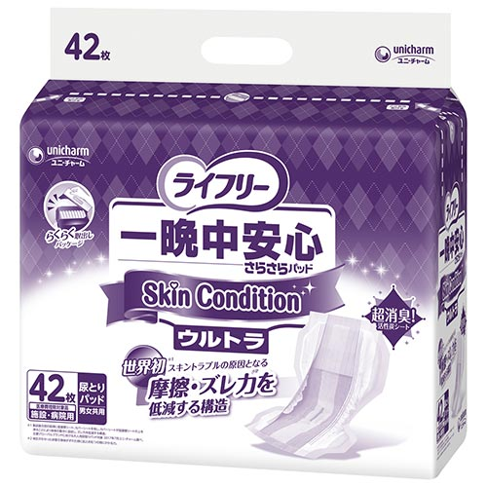

入院セットのご案内
sample
ご入院の方・ご家族の方へ
当院では、「新型コロナウイルス等の感染予防」 「患者様・ご家族様の利便向上」
「患者様への看護の向上」を目的として、入院セットのご利用をお願いしております。
「入院セット 利用申込確認書」に必要事項をご記入のうえ、当院までご提出ください。
・入院準備が楽になります。
・いつでも清潔なものをご利用いただけます。
便利❣
商品名 | 内容 |  | ご利用目安 | 料金（税込）
衣類・タオルセット | ねまき（甚平型） バスタオル フェイスタオル |  | 2～3枚／週 2～3枚／週 1枚／日 | ２７０円／日 （297円／日）
タオルセット | バスタオル フェイスタオル |  | 2～3枚／週 1枚／日 | １８０円／日 （198円／日）
上記セットをお申込みの方は、下の日用品が必要に応じてご利用いただけます。 BOXティッシュ・歯ブラシ・歯みがき粉・スポンジブラシ・コップ・義歯ケース・義歯洗浄剤 使い捨てエプロン・保湿剤・マスク ヘッド＆ボディーシャンプーは、浴室に設置
紙おむつAセット① |  | テープタイプまたは、パンツタイプ | 1枚／日 | １５０円／日 （165円／日）
紙おむつAセット② |  | テープタイプまたは、パンツタイプ 昼用パッド | 1枚／日 1枚／日 | ２００円／日 （220円／日）
紙おむつBセット |  | テープタイプまたは、パンツタイプ 昼用パッド 夜用パッド | 1枚／日 1～3枚／日 1枚／日 | ５００円／日 （550円／日）
紙おむつCセット |  | テープタイプまたは、パンツタイプ 昼用パッド 夜用パッド | 1枚／日 1～3枚／日 2枚／日 | ６００円／日 （660円／日）
※ご利用者様の病状に合わせて、看護師の判断でプランを選定・変更する場合がございますのでご了承ください。
※消費税法より請求合計額に対して消費税計算を行っているため、記載されている税込金額と請求金額に若干の相違が生じる可能性がございます。ご了承ください。
※写真はイメージです。
【病院提携業者】
ワタキューセイモア株式会社
九州支店
【〒845‐8506】
佐賀県小城市小城町227‐2
コールセンター TEL：0120-102-606
（営業時間 月～金※祝日を除く 9:00～17:00）
お電話の際は「城谷病院での利用」と
お伝えください。

Slide 2



入院セットご利用の流れ
お申込み
ご解約
ご請求
ご利用
この入院セットはワタキューセイモア株式会社（以下㈱ワタキュー）との契約です。
ご契約内容の商品を必要な時にご利用いただけます。
退院時には当院より㈱ワタキューへ「入院セット 変更・解約届」を提出いたします。請求は契約日数分です。（例）２泊３日分使用→３日分請求
お支払い
毎月末日に締切り、翌月中旬にご記入いただいた請求書送付先ご住所に㈱ワタキューより「ご請求書・払込票」を郵送いたします。（口座振替でのお支払いの場合は、「口座振替に関するお知らせ」を郵送いたします。）
「ご請求書・払込票」がお手元に届きましたら、期限内にお近くのコンビニエンスストアにてお支払いください。（口座振替でのお支払いの場合は、毎月27日にご指定の口座よりお引き落としいたします。）
その他
入院費、患者会計預り金とは別のお支払いとなります。
ご利用の有無・数量に関わらず、日数に応じた料金が発生いたします。
衣類・タオル類はレンタル品です。お持ち帰りはご遠慮ください。
おむつの使用枚数の増減により、セットの変更が必要な場合には当院より㈱ワタキューへ「入院セット 変更・解約届」を提出いたします。
レンタル品を破損した場合には㈱ワタキューへ弁償代が発生することがあります。ご了承ください。
入院案内時にお渡しする「入院セット 利用申込確認書」にご記入のうえ当院へご提出ください。
おむつセットをご利用の場合は、入院後数日間の利用枚数を当院が確認の上、選択いたします。
外泊時には当院よりワタキューへ「入院セット変更・解約届」を提出いたします。外泊された場合は中日分を請求金額より減額いたします。（例）２泊３日外泊→１日分の減額
※（日額単価×ご利用日数）＋ 消費税 ＝ ご利用料金となります。
※使用商品素材
「甚平型：綿70％・ポリエステル30%」
「バスタオル・フェイスタオル：綿100％」

